Slide 1
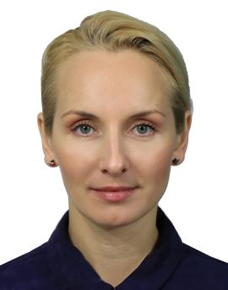
Министерство образования РМ
Портфолио
Фатеевой Татьяны Игоревны, тренера-преподавателя МБУ ДО
«Зубово-Полянская районная ДЮСШ»
Дата рождения: 27.03.1984
Профессиональное образование: педагог по физической культуре, учитель безопасности жизнедеятельности, МГПИ имени М.Е.Евсевьева, ВСА №0484535, дата выдачи 30.01.2007
Стаж педагогической работы (по специальности): 7 лет
Общий трудовой стаж: 17 лет
Наличие квалификационной категории: первая
Дата последней аттестации: 15.04.2015 г.

Slide 2
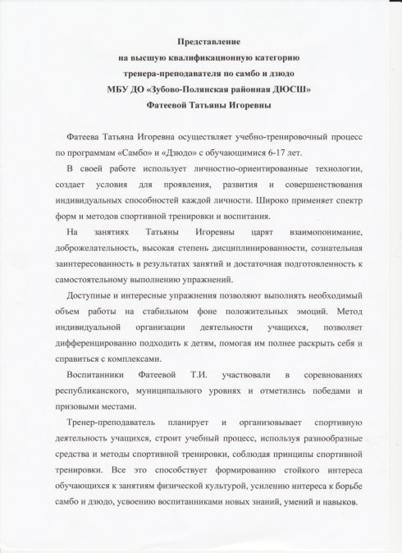
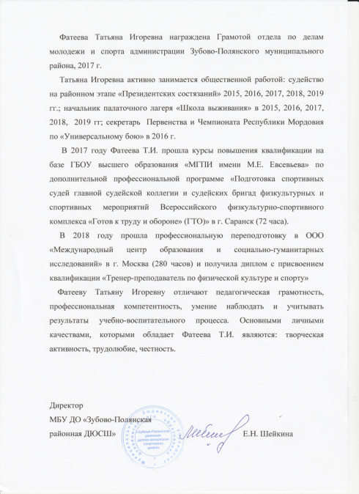
Характеристика-представление

Slide 3
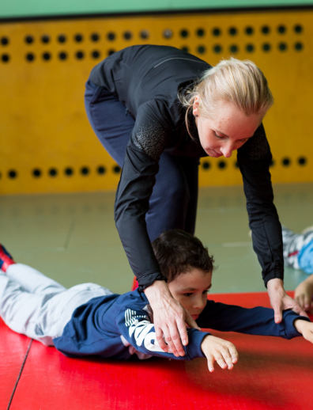
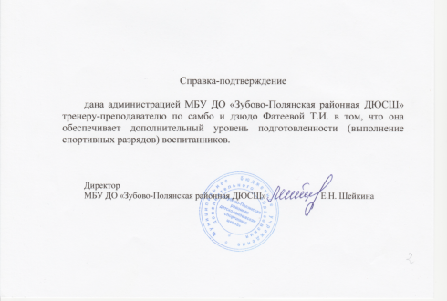
2. Степень обеспечения повышения уровня подготовленности воспитанников

Slide 4
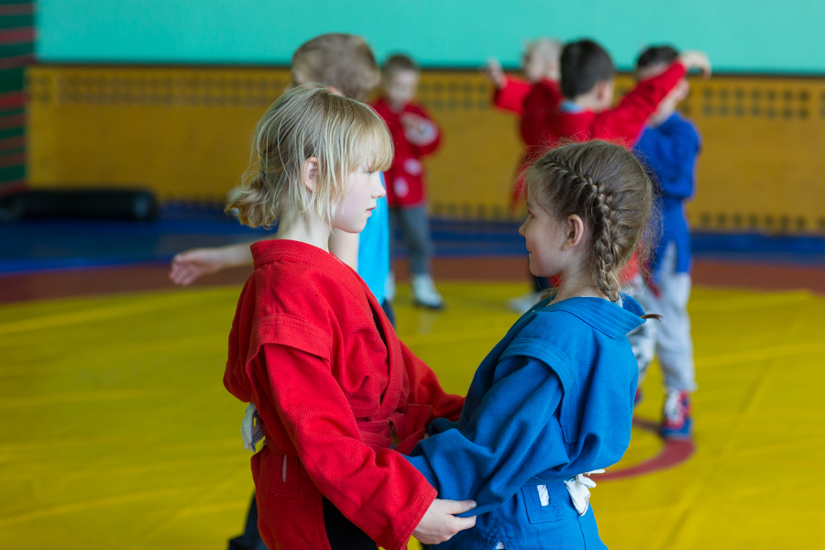

Slide 5
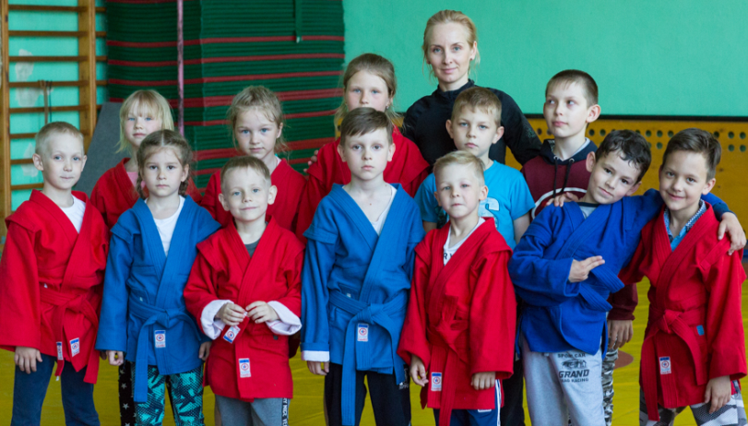
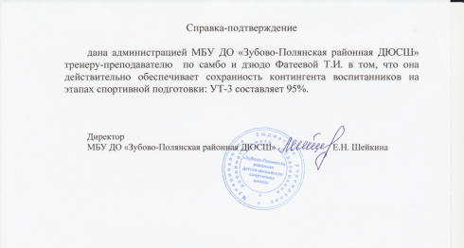
3. Сохранность контингента воспитанников на этапах спортивной подготовки

Slide 6
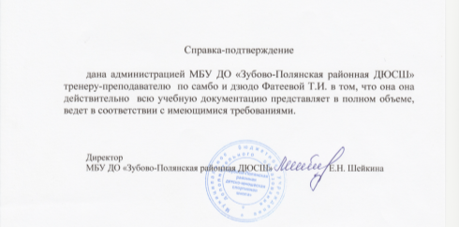
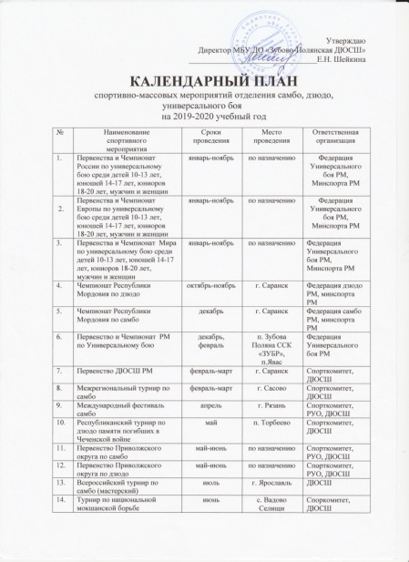
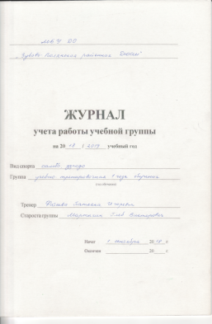
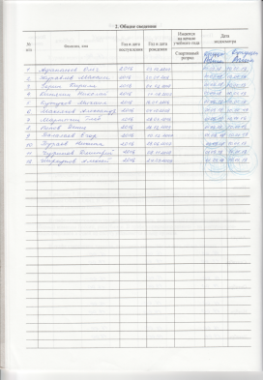
4. Результаты анализа текущей документации

Slide 7
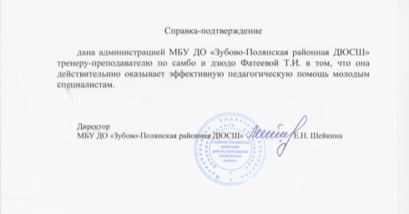
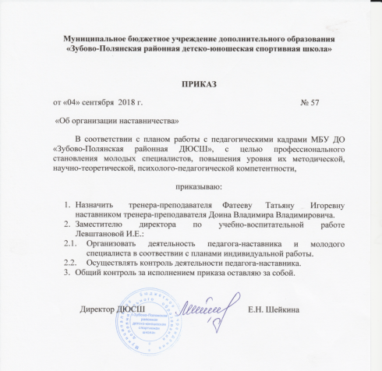
5. Наставничество

Slide 8
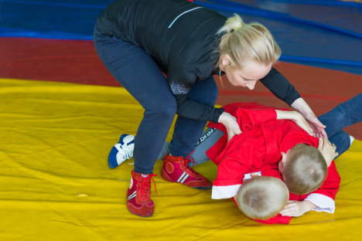
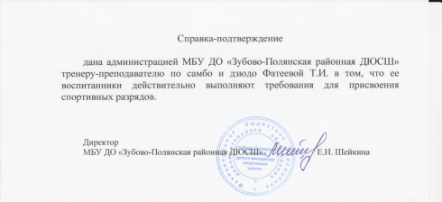
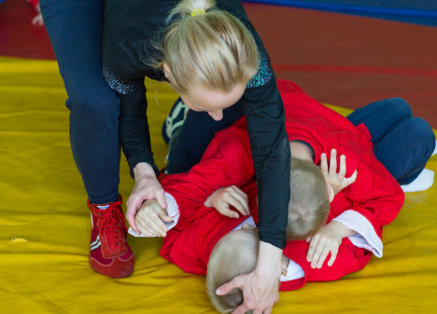
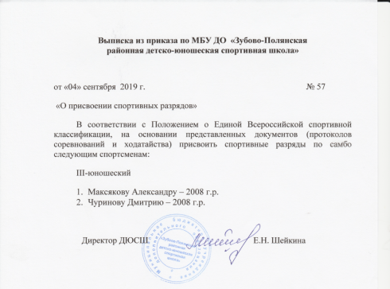
6. Выполнение воспитанниками требований для присвоения спортивных званий и разрядов

Slide 9
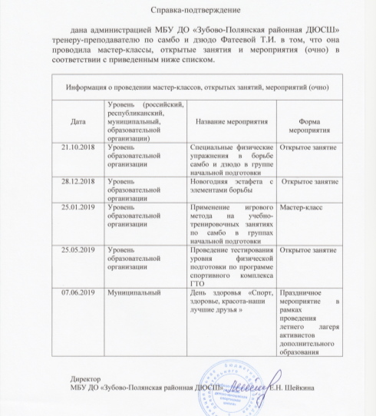
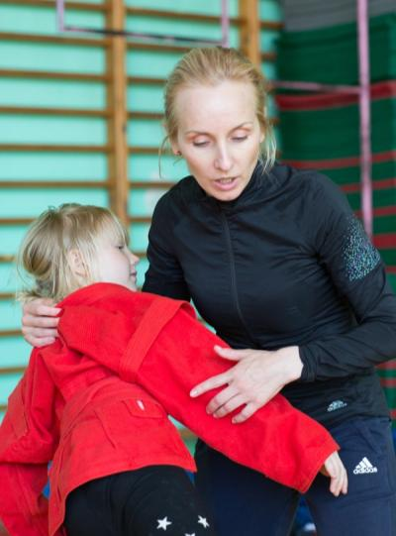
7. Проведение мастер-классов, открытых занятий, мероприятий

Slide 10
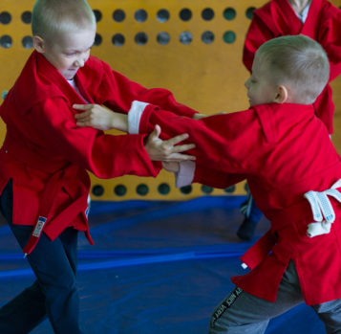
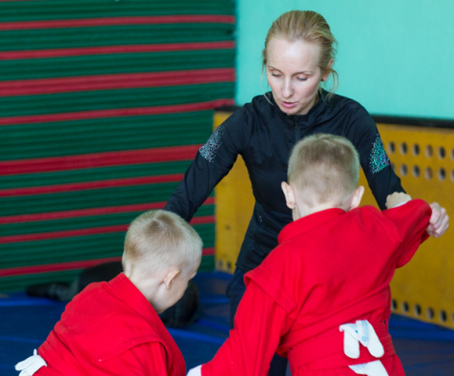
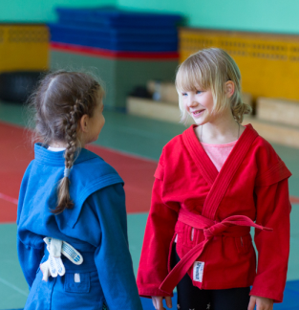

Slide 11
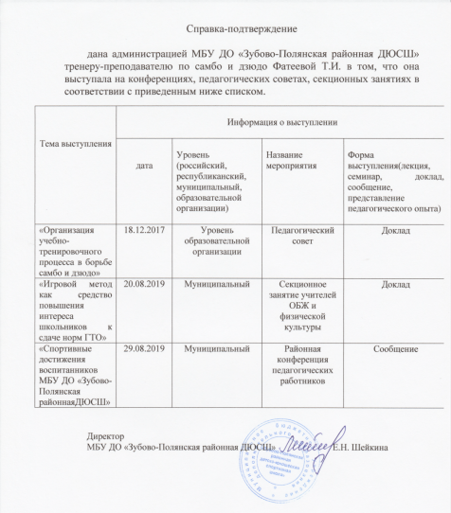
8. Выступления на заседаниях методических советов, научно-практических конференциях, педагогических чтениях, семинарах, секциях, форумах

Slide 12
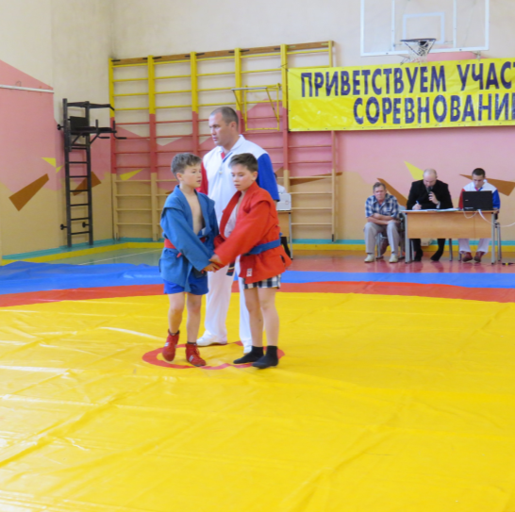
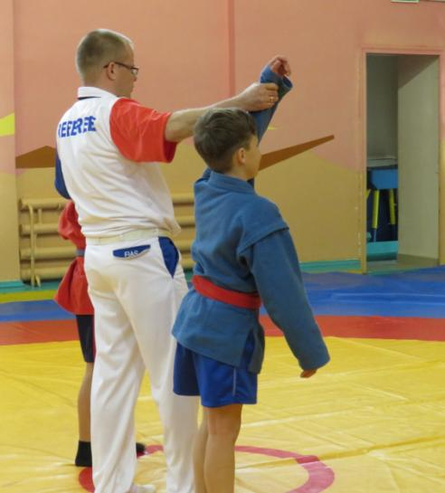
9. Результаты участия воспитанников в официальных соревнованиях

Slide 13
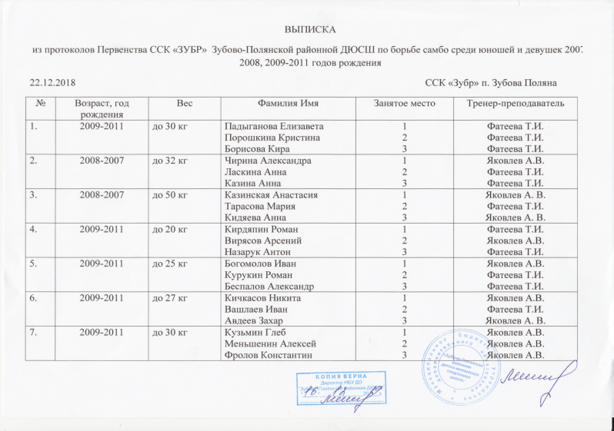
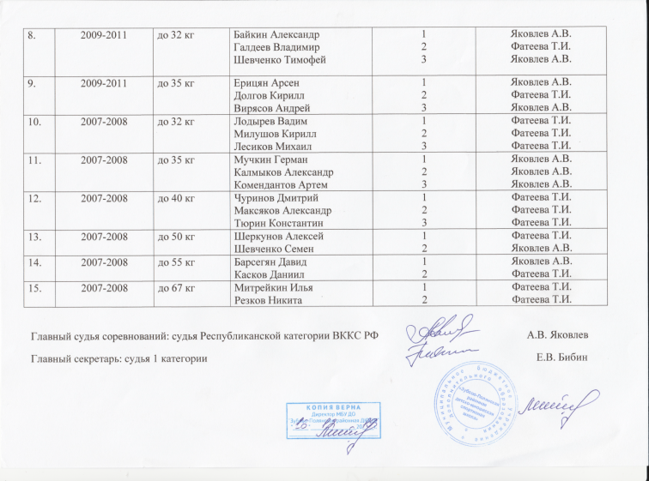
Муниципальный уровень:

Slide 14
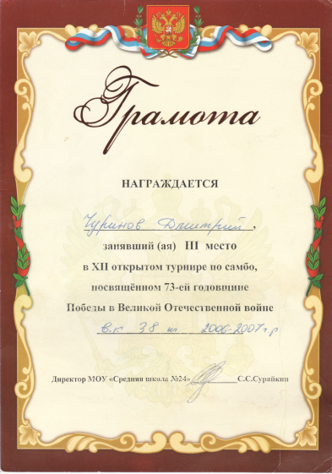
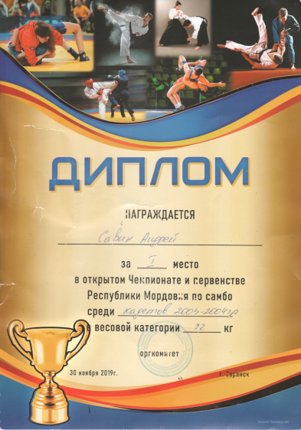
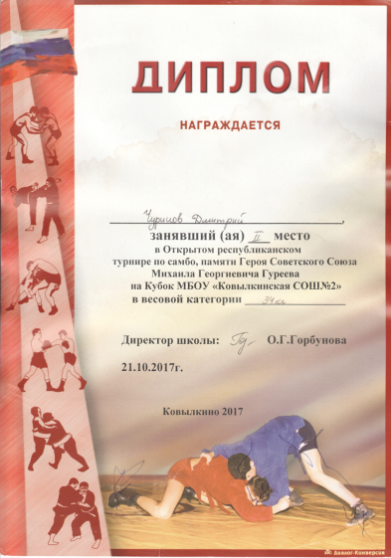
Республиканский уровень:

Slide 15
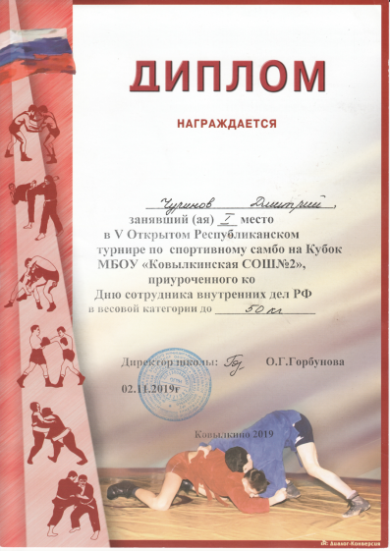
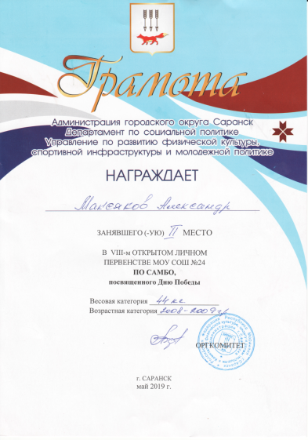
Республиканский уровень:

Slide 16
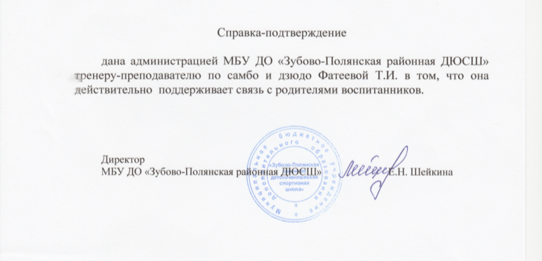
10. Система взаимодействия с родителями воспитанников

Slide 17
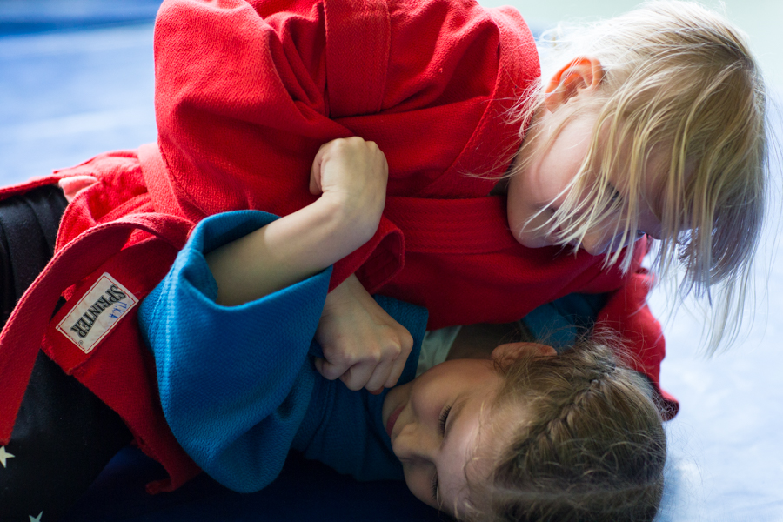

Slide 18
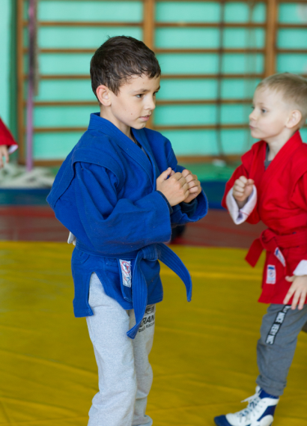
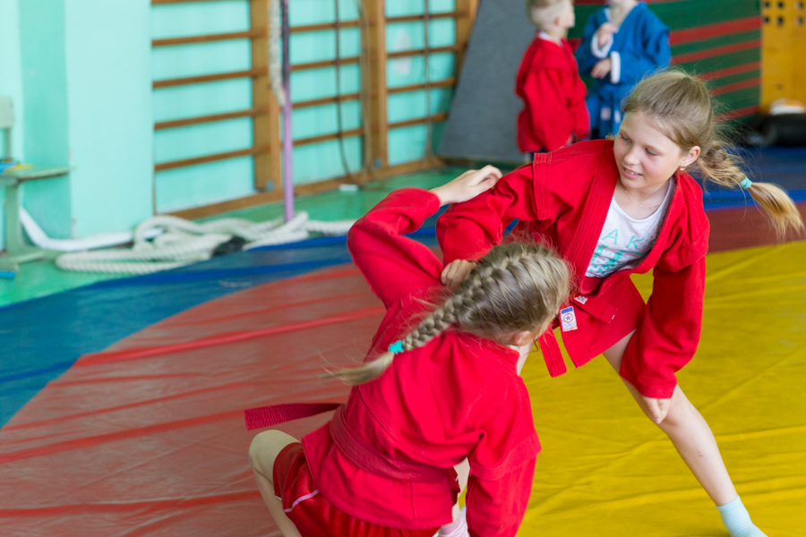

Slide 19
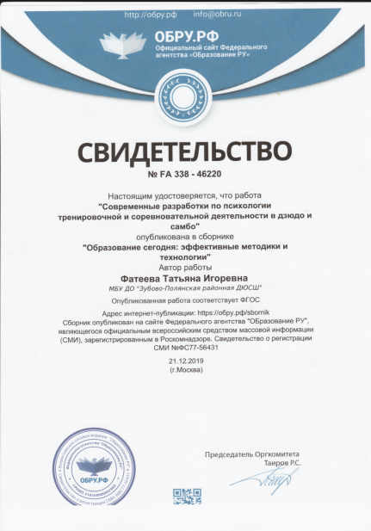
11. Наличие публикаций, авторских программ, методических пособий, методических рекомендаций
материалы, прошедшие экспертизу на сайтах сети Интернет

Slide 20
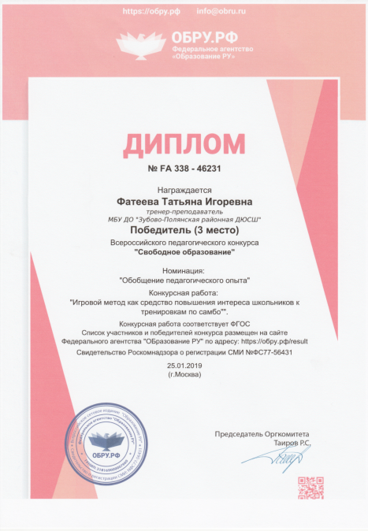
12. Участие педагога в профессиональных конкурсах
Конкурс на порталах сети интернет

Slide 21
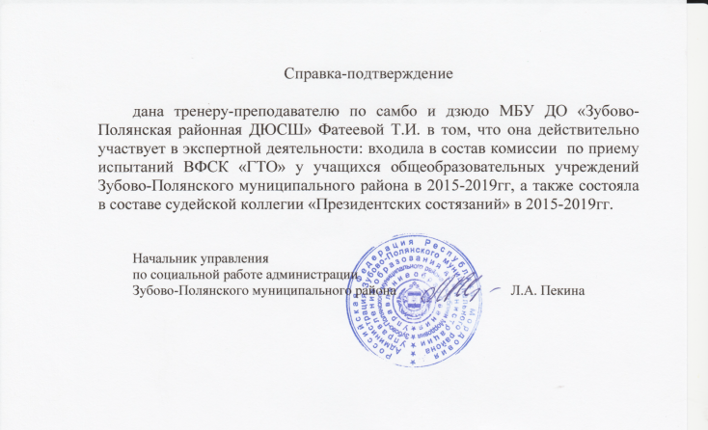
13. Экспертная деятельность
- на муниципальном уровне:

Slide 22
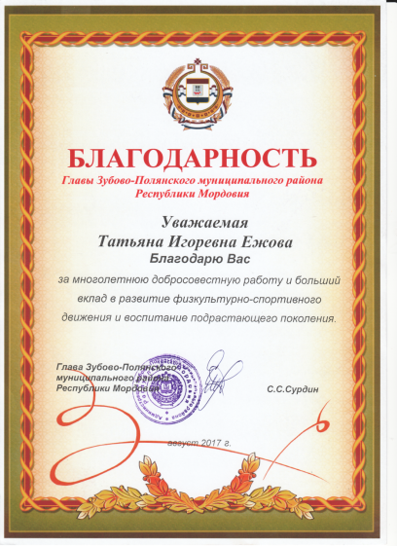
14. Награды и поощрения
-на муниципальном уровне:

Slide 23
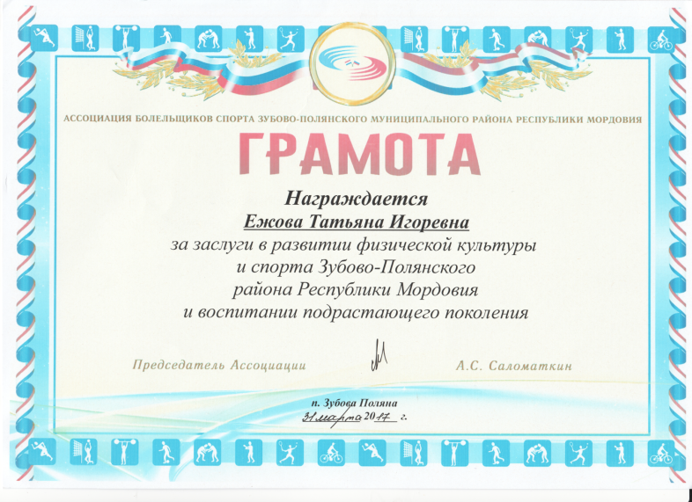
-на муниципальном уровне:

Slide 24
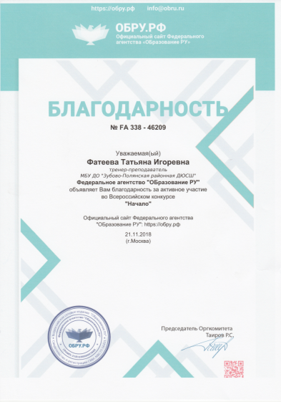
-поощрение порталов сети Интернет:

Slide 25
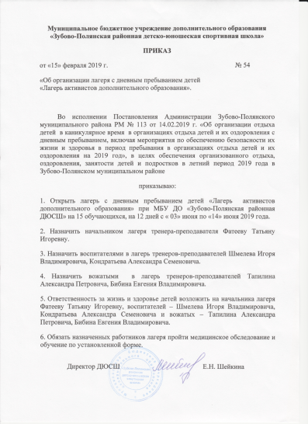
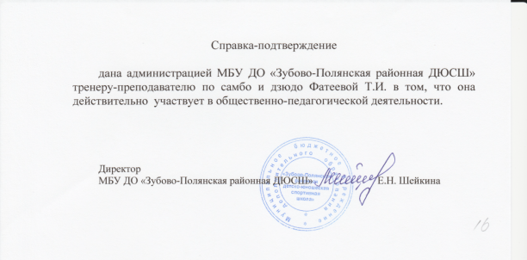
15. Общественно-педагогическая активность педагога: участие в экспертных комиссиях, жюри конкурсов
на муниципальном уровне

Slide 26
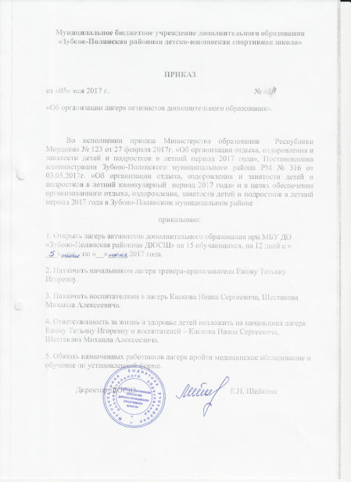
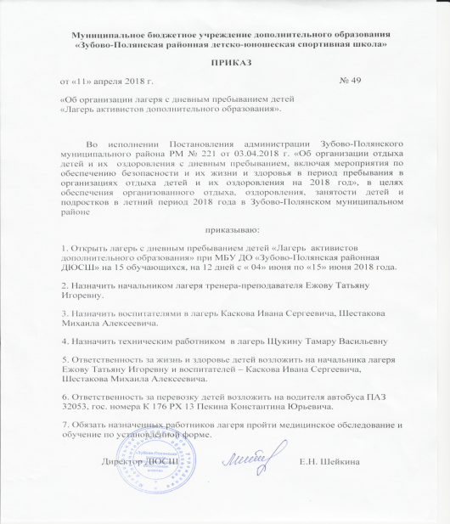

Slide 27
